Slide 1

Доклад при поддержке компании АО БАЙЕР

Slide 2


>40%
пациентов с СД2 могут иметь ХБП⁴
на 78%
выше риск плохого контроля гликемии
по сравнению с пациентами без ХБП¹
Чем опасно развитие и прогрессирование ХБП у пациентов с СД2?
до 16 лет
меньше ожидаемая продолжительность жизни
по сравнению с пациентами без данных заболеваний²
до ~9 раз
выше риск смерти от СС катастроф
по сравнению с пациентами без ХБП³
1. Urina-Jassir M. et al. BMC Endocr Disord. 2021;21(1):128. doi: 10.1186/s12902-021-00791-w. 2. Wen C.P. et al. Kidney Int 2017;92:388–396. doi: 10.1016/j.kint.2017.01.030. 3. Matsushita K et al. Nat Rev Nephrol. 2022;18:696–707. doi: 10.1038/s41581-022-00616-6. 4. Thomas M.C. et al. Nat Rev Dis Primers 2015;1:15018. doi: 10.1038/nrdp.2015.18.
Notes:
Вклад ХБП и СД, как причин потерянных лет жизни и преждевременной смерти, неуклонно растет.
Даже своевременная постановка диагноза ХБП не всегда влечет за собой понимание серьезности заболевания и рисков, которые оно несет – не только риска прогрессирования ХБП до самой поздней стадии - терминальной почечной недостаточности (ТПН), требующей хронического диализа или трансплантации почки, но и рисков развития сердечно-сосудистых заболеваний.

Slide 3



ПРОГРЕССИРОВАНИЕ ХБП ХАРАКТЕРИЗУЕТСЯ БЕЗВОЗВРАТНОЙ ГИБЕЛЬЮ НЕФРОНОВ И ЗАМЕЩЕНИЕМ ИХ НА ФИБРОЗНУЮ ТКАНЬ¹⁻⁵
Кол-во нефронов⁵
рСКФ (мл/мин/1,73 м²)^{b}
0
~500 000
~1 000 000
К МОМЕНТУ СНИЖЕНИЯ ФУНКЦИИ ПОЧЕК ДО 60 мл/мин/1,73м²
ДО 50% НЕФРОНОВ МОЖЕТ БЫТЬ УЖЕ БЕЗВОЗВРАТНО УТРАЧЕНО⁵
60 мл/мин/1,73м²
72 года^{b}
-3,5 мл/мин в год^{b}
Возраст (лет)
а – изображенный на фотографиях человек не является реальным пациентом; b – график снижения рСКФ представлен в иллюстративных целях и соответствует темпу снижения рСКФ -3,5 мл/мин/1,73 м2 в год (темп снижения рСКФ может изменяться с течением времени и/или в зависимости от проводимой терапии); 1. Rossing P, Caramori ML, Chan JCN, et al. KDIGO 2022 clinical practice guideline for diabetes management in chronic Kidney disease. Kidney Int. 2022;102(5):S1-S127. 2. Клинические рекомендации. Хроническая болезнь почек (ХБП) 2024. 3. Fioretto P, Pontremoli R. Nat Rev Nephrol. 2022;18(2):78-79. 4. Pantalone K.M. et al. Poster at American Society of Nephrology (ASN) Kidney Week 2021 (November 4–7). 5. Ruilope LM et al. Eur Heart J. 2023;44(13):1112-1123.

Slide 4

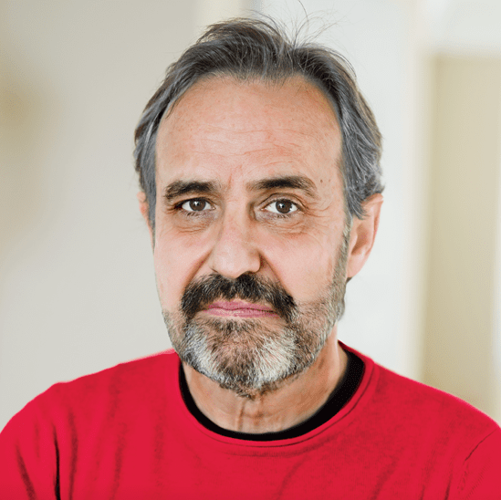




У ПАЦИЕНТА С ХБП РИСК СМЕРТИ ВСЛЕДСТВИЕ СЕРДЕЧНО-СОСУДИСТЫХ КАТАСТРОФ КРАТНО ВОЗРАСТАЕТ ПО МЕРЕ СНИЖЕНИЯ ФУНКЦИИ ПОЧЕК
3
РИСК УМЕРЕТЬ ИЗ-ЗА
СЕРДЕЧНО-СОСУДИСТЫХ КАТАСТРОФ
у пациента с ХБП С1 А3^{3,с}
Х
рСКФ (мл/мин/1,73 м²)^{b}
4
Х
5
Х
ХБП С2 А3
6
Х
ХБП С3а А3
9
Х
ХБП С3б А3
~7 из 8 пациентов с ХБП С3 могут не дожить до 4-й стадии ХБП⁴
ХБП С4 А3
Возраст (лет)
а – изображенный на фотографиях человек не является реальным пациентом; b – график снижения рСКФ представлен в иллюстративных целях и соответствует темпу снижения рСКФ -3,5 мл/мин/1,73 м2 в год (темп снижения рСКФ может изменяться с течением времени и/или в зависимости от проводимой терапии); с – риск смерти от СС причин оценивался по сравнению с пациентами без ХБП (рСКФ 90-104 мл/мин и уровень альбуминурии <10 мг/г); 1. Rossing P, Caramori ML, Chan JCN, et al. KDIGO 2022 clinical practice guideline for diabetes management in chronic Kidney disease. Kidney Int. 2022;102(5):S1-S127. 2. Клинические рекомендации. Хроническая болезнь почек (ХБП) Нефрология. 2021;25(5):10-82. 3. Matsushita K et al. Nat Rev Nephrol. 2022;18:696–707. doi: 10.1038/s41581-022-00616-6. 4. Шилов Е.М. и соавт. Клиническая нефрология. 2021;4:6–7

Slide 5
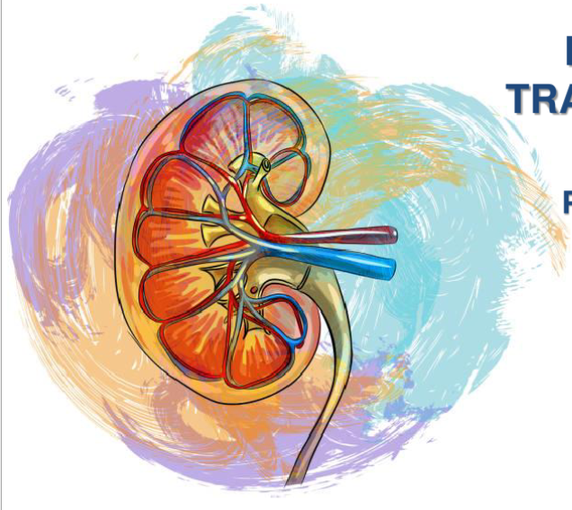
КАК ВЫЯВИТЬ ПОРАЖЕНИЕ ПОЧЕК И ПОСТАВИТЬ ДИАГНОЗ ХБП?

Slide 6
ХРОНИЧЕСКАЯ БОЛЕЗНЬ ПОЧЕК (ХБП) – «ТИХИЙ УБИЙЦА»: постановка диагноза осуществляется на основании снижения рСКФ и/или повышения АУ
Расчетная скорость клубочковой фильтрации (рСКФ) – показатель, характеризующий функцию почек
Альбуминурия (АУ) – маркер повреждения почек
Увеличение АУ (соотношение альбумин/креатинин в моче) является следствием повреждения и повышения проницаемости фильтрационного барьера почек
Альбуминурия характеризуется прямым повреждающим действием в отношении почечных канальцев
Снижение рСКФ является следствием снижения количества функционирующих нефронов
Альбуминурия И рСКФ характеризуют тяжесть ХБП и необходимы для выявления, определения прогноза и терапевтической стратегии у пациентов с ХБП
1. Алгоритмы специализированной медицинской помощи больным сахарным диабетом. Под ред. И.И. Дедова, М.В. Шестаковой, А.Ю. Майорова. 11-й выпуск. М.; 2023. 2. Levey A.S. et al. N Engl J Med. 2022;386(22):2120-2128. doi: 10.1056/NEJMra2201153.

Slide 7

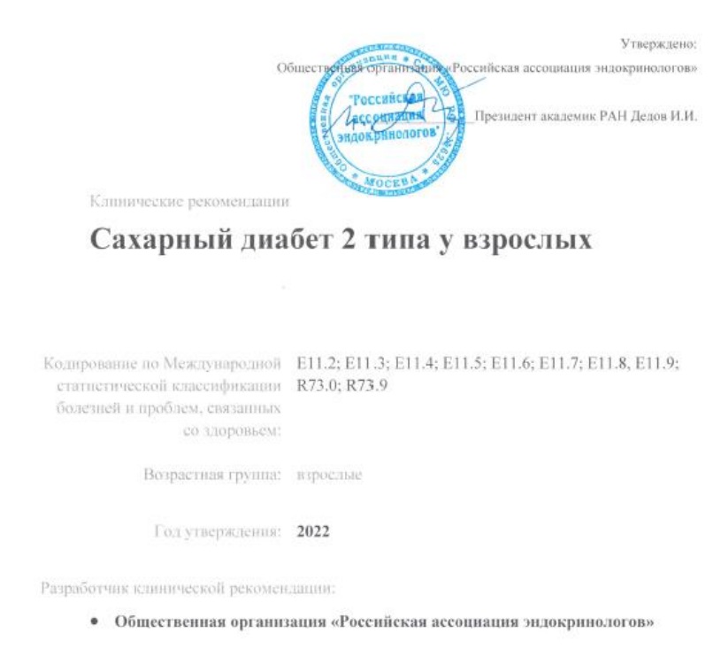
ВАЖНО
Критерии оценки качества медицинской помощи при СД2.
СКРИНИНГ ХБП У ВСЕХ ПАЦИЕНТОВ С СД2:
«Выполнено определение альбумина в утренней порции мочи или соотношения альбумина/креатинина в утренней порции мочи не реже 1 раза в год»
«Выполнен расчет скорости клубочковой фильтрации не реже 1 раза в год»
Под редакцией И.И. Дедова, М.В. Шестаковой, О.Ю. Сухаревой
12-й выпуск
2025 год
1. Алгоритмы специализированной медицинской помощи больным сахарным диабетом. Под ред. И.И. Дедова, М.В. Шестаковой, О.Ю.Сухаревой. 12-й выпуск. М.; 2025. 2. Клинические рекомендации. Сахарный диабет 2 типа у взрослых. 2022.
Notes:
ХБП - «Немой убийца». ХБП не болит. Для ХБП нет характерных специфичных клинических симптомов.
В клинической практике повышенный уровень альбуминурии и/или снижение рСКФ являются показателями позволяющими поставить диагноз ХБП. В рамках скрининговых мероприятий и согласно действующим стандартам оказания медицинской помощи всем пациентам с сахарным диабетом необходимо проводить ежегодную оценку альбуминурии и рСКФ с целью своевременного выявления заболевания почек.
Диагноз ХБП определяется на основании персистенции альбуминурии (соотношение альбумин/креатинин мочи ≥30 мг/г) ИЛИ снижения рСКФ (<60 мл/мин/1,73 м²) в течение ≥3 месяцев. То есть если у пациента отмечаются нарушения в любом из данных параметров (альбуминурия или рСКФ), которые сохраняются при повторной оценке, то данному пациенту необходимо выставить диагноз ХБП.

Slide 8
ПРОВЕДЕНИЕ СКРИНИНГА НА НАЛИЧИЕ ХБП С ПОМОЩЬЮ ТОЛЬКО ЛИШЬ рСКФ МОЖЕТ УЖЕ ПОЗВОЛИТЬ СУЩЕСТВЕННО СОКРАТИТЬ СМЕРТНОСТЬ
КАК СРЕДИ ПАЦИЕНТОВ С СД2, ТАК И СРЕДИ ПАЦИЕНТОВ БЕЗ ФАКТОРОВ РИСКА ХБП
Исследование клинико-экономической эффективности скрининга на ХБП с помощью рСКФ среди пациентов с СД2 (модель, N=20 000) и без факторов риска ХБП (модель, N=20 000)
Прирост количества случаев смерти за 10 лет в четырех изучаемых когортах:
когорта пациентов с СД2 ± скрининг на ХБП и когорта людей без факторов риска ХБП ± скрининг на ХБП
2100 vs 2700
– на 22% ниже
смертность
среди пациентов с СД2, которым проводился скрининг на ХБП
Количество случаев смерти
эффект на смертность от скрининга ХБП с помощью рСКФ
Годы
1. Румянцева Е.И., Авксентьева М.В. Клинико-экономическая эффективность скрининга по выявлению хронической болезни почек в Российской Федерации. Профилактическая медицина. 2024;27(7):7–15. https://doi.org/10.17116/profmed2024270717

Slide 9
>50% ПАЦИЕНТОВ С СД МОГУТ ИМЕТЬ ХБП, КОТОРАЯ МАНИФЕСТИРУЕТ НЕ ТОЛЬКО В ВИДЕ СНИЖЕНИЯ рСКФ, НО И В ВИДЕ ИЗОЛИРОВАННОГО ПОВЫШЕНИЯ АУ
National Health and Nutrition Examination Survey (NHANES) 2015-2018 гг., включившее пациентов в возрасте ≥20 лет с данными по рСКФ (CKD-EPI) и АУ
Распределение пациентов с СД и/или ХБП в общей популяции
27,5%
пациентов с СД имели повышение АУ >30 мг/г при «сохранной» рСКФ
27,5%
АУ>30мг/г
СД
8,65%
~8,65%
пациентов c СД имели как сниженную рСКФ, так и повышение АУ
17,3%
пациентов с СД имели сниженную рСКФ
<60 мл/мин/1,73м²
17,3%
рСКФ <60 мл/мин/1,73м²
1. United States Renal Data System 2020 Annual Data Report: Atlas of Chronic Kidney Disease and End-Stage Renal Disease in the United States.
Notes:
не все пациенты с сд имеют оба маркера почечного поражения: возможна изолированная альбуминурия или снижение рскф

Slide 10
ПОСТАНОВКА ДИАГНОЗА ХБП
АССОЦИИРОВАНА С ЗАМЕДЛЕНИЕМ ТЕМПОВ СНИЖЕНИЯ ПОЧЕЧНОЙ ФУНКЦИИ
Снижение рСКФ до и после постановки диагноза ХБП у пациентов с ХБП С3 (N=26,851)
Снижение рСКФ до постановки диагноза ХБП
После постановки диагноза ХБП
60
-3,20 мл/мин/1,73м² в год
95% ДИ -3,38, -3,00; p <0,001^{а}
-0,74
мл/мин/1,73м² в год
95% ДИ -0,96, -0,53; p <0,001^{а}
Постановка диагноза
55
рСКФ (мл/мин/1,73 м²)
50
45
-2
-1
0
1
2
Время от установленного впервые диагноза ХБП (годы)
а - значение р для сравнения снижения рСКФ до и после постановки диагноза ХБП, рассчитанное с использованием Wilcoxon’s rank sum test; 1. Tangri N, et al. Adv Ther (2023) 40:2869–2885

Slide 11

ЗАМЕДЛЕНИЕ ПОСТАНОВКИ ДИАГНОЗА ХБП ВСЕГО НА 1 ГОД ПРИВОДИЛО К ПОВЫШЕНИЮ РИСКА:
40%
Прогрессирование ХБП до 4/5 стадии
63%
Терминальная почечная недостаточность
8%
MACE (инфаркт, инсульт, ГСН)
Tangri N, et al. Adv Ther (2023) 40:2869–2885

Slide 12


СКРИНИНГ НА ХБП СРЕДИ ПАЦИЕНТОВ С СД2 ПОЗВОЛЯЕТ СМЕСТИТЬ ФОКУС ФИНАНСИРОВАНИЯ С ДИАЛИЗА НА ПРОФИЛАКТИКУ ПРОГРЕССИРОВАНИЯ ХБП
ПРИ СОПОСТАВИМОСТИ МЕДИЦИНСКИХ ЗАТРАТ СЦЕНАРИЕВ «С» И «БЕЗ» СКРИНИНГА
Исследование клинико-экономической эффективности скрининга на ХБП с помощью рСКФ среди пациентов с СД2 (модель, N=20 000) и без факторов риска ХБП (модель, N=20 000)
Структура затрат за 10 лет среди пациентов с СД2
в зависимости от проведения скрининга на ХБП по рСКФ
затраты на профилактику прогрессирования выявленной ХБП
<0,1%
Доля затрат (%)
составляют затраты на скрининг ХБП
затраты на диализ
Отсутствие скрининга на ХБП
требует сопоставимого общего бюджета, но на проведение дорогостоящего диализа у нескольких сотен доживших пациентов
Скрининг на ХБП
позволяет вкладывать основной бюджет в народосбережение - профилактику прогрессирования ХБП у широкого круга пациентов
1. Румянцева Е.И., Авксентьева М.В. Клинико-экономическая эффективность скрининга по выявлению хронической болезни почек в Российской Федерации. Профилактическая медицина. 2024;27(7):7–15. https://doi.org/10.17116/profmed2024270717
Notes:
Данные, полученные в исследовании, подтверждают, что проведение скрининга на выявление ХБП с использованием теста на сывороточный креатинин является клинико-экономически целесообразным для российского здравоохранения в популяции пациентов как без факторов риска, так и с СД 2-го типа.

Slide 13
КАКОВ ТЕКУЩИЙ СТАНДАРТ НЕФРОПРОТЕКЦИИ У ПАЦИЕНТОВ С ХБП И СД2?
НЕ ЗАБЫВАЕМ ПРО КАРДИОПРОТЕКЦИЮ!

Slide 14









У пациента с СД2 развитие ХБП с альбуминурией / протеинурией резко утяжеляет СС прогноз^{1,a,b}
^{х}3
Смерть
^{от любых причин}
^{от СС причин}
^{х}3
Госпитализация
^{х}3
Инфаркт миокарда
^{х}3
Инсульт
^{х}3
Сердечная недостаточность
Сахарный диабет 2 типа в течение 13 лет
рСКФ = 67 мл/мин/1,73м²
Альбуминурия = 360 мг/г
^{х}2
Фибрилляция предсердий
ХБП С2 А3
^{х}3
Заболевания периферических артерий
а - изображенный на фотографии человек не является реальным пациентом; b – указано увеличение риска развития различных заболеваний и состояний рассчитанное на основание рСКФ и альбуминурии по данным KDIGO 2024 Clinical Practice Guideline for the Evaluation and Management of CKD. 1. KDIGO 2024 Clinical Practice Guideline for the Evaluation and Management of Chronic Kidney Disease. Kidney Int. 2024;105(4S):S117-S314.
Notes:
ХБП не имеет явных клинических симптомов, при этом поражение почек многократно увеличивает СС риски и ухудшает прогноз коморбидных пациентов.
В правой части слайда отражены СС риски пациента, которые обусловлены именно наличием у него хронической болезни почек. Причем данный пациент имеет ХБП всего лишь 2-й стадии.

Slide 15

У пациента^{а} с ХБП С2 А3 высокий риск
СС событий и прогрессирования ХБП¹
Пациенты с СД2 и сопутствующей ХБП с альбуминурией
нуждаются в терапии, направленной на снижение повышенного риска СС-катастроф и замедление прогрессирования ХБП до терминальной стадии^{1,а}
Сахарный диабет 2 типа в течение 13 лет
рСКФ = 67 мл/мин/1,73м²
Альбуминурия = 360 мг/г
ХБП С2 А3
а - изображенный на фотографии человек не является реальным пациентом; 1. KDIGO 2024 Clinical Practice Guideline for the Evaluation and Management of Chronic Kidney Disease. Kidney Int. 2024;105(4S):S117-S314.
Notes:
ХБП С2 А3 определяет высокий риск СС и почечных катастроф у данного пациента.
С появлением современных кардионефропротективных препаратов, таких как Фириалта, ХБП должна рассматриваться как модифицируемый фактор риска развития ССЗ у пациентов с СД2, что определяет необходимость лечения ХБП для снижения СС рисков.

Slide 16






У ПАЦИЕНТОВ С ХБП И СД2 КАЖДЫЙ ИЗ СТОЛПОВ ТЕРАПИИ ЯВЛЯЕТСЯ НЕЗАВИСИМЫМ И НЕОТЪЕМЛЕМЫМ КОМПОНЕНТОМ КАРДИОНЕФРОПРОТЕКЦИИ, КОТОРЫЙ ДОЛЖЕН БЫТЬ НАЗНАЧЕН
Три группы взаимосвязанных нарушений лежат в основе поражения почек и сердца у пациентов с ХБП и СД2^{1-5,а}
Три группы препаратов формируют независимые столпы кардионефропротективной терапии пациентов с СД2 и ХБП⁵⁻⁷
Воспаление и фиброз
Нестероидный АМКР^{4,5}
Гемодинамические нарушения
Метаболические нарушения
иРАС
НЕСТЕРОИДНЫЙ
АМКР
иНГЛТ-2
Каждый из столпов терапии должен быть назначен вместе с другими,
а не в качестве альтернативы при их неэффективности^{6,8}
иРАС
иНГЛТ-2
диуретики
др. гипотензивные препараты
иНГЛТ-2
арГПП-1
метформин
др. сахароснижающие препараты
а – на слайде показан основной механизм действия для каждой группы препаратов. 1. Alicic RZ, et al. Clin J Am Soc Nephrol 2017;12:2032–2045; 2. Mora-Fernández C, et al. J Physiol 2014;18:3997; 3. Bauersachs J, et al. Hypertension 2015;65:257–263. 4. Трубицына Н.П. и соавт. Хроническая болезнь почек у пациентов с сахарным диабетом 2 типа: новые мишени лекарственного воздействия. Сахарный диабет. 2022;25(5):492-498. 5. Мкртумян А.М. и соавт. Эффективная фармакотерапия. 2023;19(12):16–28. 6. American Diabetes Association. Diabetes Care 2024;47(Suppl 1); 7. Blazek O, Bakris GL American Heart Journal Plus. 2022(19). doi: 10.1016/j.ahjo.2022.100187. 8. ElSayed NA et al. Summary of Revisions: Standards of Care in Diabetes-2023. Diabetes Care. 2023;46(Suppl 1):S5-S9. doi: 10.2337/dc23-Srev.

Slide 17





СВОЕВРЕМЕННАЯ ТЕРАПИЯ МОЖЕТ ПОЗВОЛИТЬ КОНТРОЛИРОВАТЬ КАРДИОРЕНАЛЬНЫЕ РИСКИ И ВЛИЯТЬ НА ДОЛГОСРОЧНЫЙ ПРОГНОЗ ЗАБОЛЕВАНИЯ^{1,5}
Что может дать сохранение функции почек?
рСКФ (мл/мин/1,73 м²)^{b}
Дополнительные годы качественной жизни без диализа²
Лучший контроль HbA1c³
Снижение риска СС катастроф⁴
дополнительные
годы жизни без диализа^{b}
Возраст (лет)
а – изображенный на фотографиях человек не является реальным пациентом; b – график снижения рСКФ представлен в иллюстративных целях и соответствует темпу снижения рСКФ -3,5 мл/мин/1,73 м2 в год (фиолетовый; соответствует изменению рСКФ в группе плацебо FIDELITY6) и -2,5 мл/мин/1,73 м2 в год (красный; соответствует изменению рСКФ в группе финеренона FIDELITY6), темп снижения рСКФ индивидуален, зависит от коморбидности и может изменяться с течением времени и/или в зависимости от проводимой терапии; 1. Шестакова М.В., Добронравов В.А. и соавт. Сахарный диабет. 2023;26(5):492-499. 2. GBD Chronic Kidney Disease Collaboration. Lancet. 2020;395(10225):709-733. 3. Connie M Rhee rt all, Semin Nephrol. 2021 Mar;41(2):96-103. 4. Matsushita K et al. Nat Rev Nephrol. 2022;18:696–707. 5. Общая характеристика лекарственного препарата финеренон; ЛП-№(002030)-(РГ-RU) от 05.10.2023. 6. Agarwal R. et al. European Heart Journal. 2021;00,1-12.

Slide 18


ключевые факторы для замедления прогрессирования поражения почек и улучшения прогноза у уязвимых пациентов с ХБП и СД2
Ингибиторы РАС
иНГЛТ-2
Нестероидный АМКР
СВОЕВРЕМЕННАЯ ДИАГНОСТИКА
МНОГОФАКТОРНАЯ КАРДИНЕФРОПРОТЕКЦИЯ
(до появления симптомов)
(ранняя инициация)
Мкртумян А.М., Подачина С.В., Соловьева И.В. Эффективная фармакотерапия. 2023;19(12):16–28. doi: 10.33978/2307-3586-2023-19-12-16-28.
MA-M_FIN-RU-0191-1

Slide 19
Доклад при поддержке компании АО БАЙЕР
ХБП как осложнение СД2 Важность ранней диагностики и лечения осложнений
Шамхалова Минара Шамхаловна
д.м.н., заведующая отделением диабетической болезни почек и посттрансплантационной реабилитации ФГБУ «НМИЦ эндокринологии» Минздрава России

